Slide 1
Node Js - Promises e callback
Notes:
SLIDE OBRIGATÓRIO

Slide 2
AGENDA
Resolução de exercícios
Callbacks
Promises
Notes:
SLIDE OBRIGATÓRIO

Slide 3
Callback - Node js
Consiste em um função que é passada como argumento para outra função e é executada após a conclusão dessa função.
Callbacks são uma parte essencial da programação assíncrona em Node.js, permitindo que operações como leitura de arquivos, chamadas de rede e consultas a bancos de dados sejam realizadas sem bloquear o fluxo de execução do programa.

Slide 4
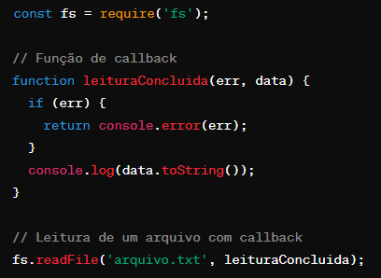
Exemplo de chamada de função com callback

Slide 5
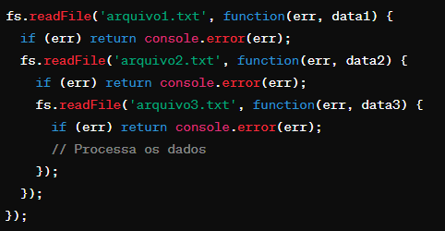
CallBack Hell
Um problema potencial com callbacks é o "callback hell" ou "pyramid of doom", onde múltiplas operações assíncronas aninhadas levam a código difícil de ler e manter. Por exemplo:

Slide 6
PROMISES
Definição
Pensando em formalizar um padrão de desenvolvimento para criar operações assíncronas, uma das implementações do ES6 feitas para o javascript foi a criação das chamadas Promises. Antes disso as implementações eram feitas através de callbacks().
Declaração:
new Promise( (resolve, reject) => { ... })
argumento de retorno caso dê sucesso
argumento de retorno caso dê erro

Slide 7
PROMISES
Resolve
Quando a operação da Promise é finalizada com sucesso, chamamos a função resolve com o valor desejado:
new Promise((resolve, reject) => {
let deuCerto = true;
if (deuCerto) {
resolve("A promise deu certo");
} else {
reject("A promise deu errado!");
}
});

Slide 8
PROMISES
Reject
Quando a operação da Promise é finalizada com erro, chamamos a função reject com o valor desejado:
const teste = new Promise((resolve, reject) => {
let deuCerto = false;
if (deuCerto) {
resolve("A promise deu certo");
} else {
reject("A promise deu errado!");
}
});

Slide 9
PROMISE (then e catch)
Para capturarem o valor resultante da promise, usamos um método da própria promise chamado then.
No uso diário, usamos o then para capturar apenas as promises que são resolvidas com sucesso.
Para as promises resolvidas com erro, usamos outro método, o catch, que pode ser encadeado junto a um método then.

Slide 10
PROMISE (then e catch)
Exemplo da sintaxe:
promisse
.then((valor) => {
//se a promise for resolvida, ou seja, se o resolve for chamado
})
.catch((erro)=> {
//se a promise for rejeitada, ou seja, se o reject for chamado
})

Slide 11
PROMISES
Atenção:
A promise assumir 3 estados diferentes:
pending (pendente) - estado inicial
fulfilled (realizada) - a operação foi concluída com sucesso
rejected (rejeitada) - a operação foi concluída com sucesso, porém foi rejeitada

Slide 12
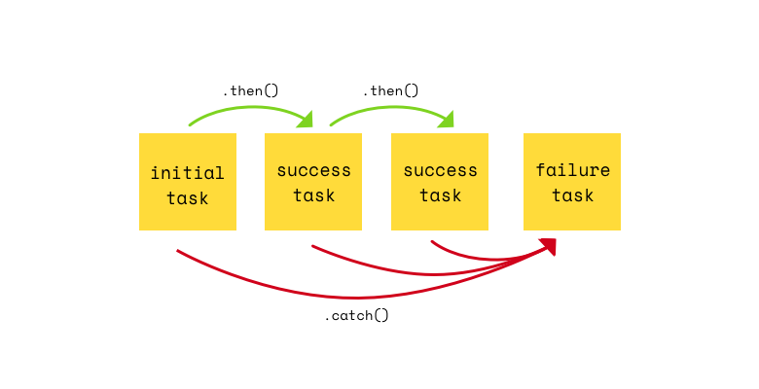
PROMISE (then e catch)

Slide 13
Exercícios
Implemente um programa que solicite um cep e crie um arquivo txt com as informações do cep (Fácil)
Implemente um programa que solicite um usuário do github e gere um arquivo html apresentando o usuário (Avançado)

Slide 14
INFORMAÇÕES DO TEMPLATE
Exemplo completo
const promisse = new Promise((resolve, reject) => {
let deuCerto = false;
if (deuCerto) { resolve("A promise deu certo"); }
else { reject("A promise deu errado!");}
});
promisse
.then((valor) => {
//se a promise for resolvida, ou seja, se o resolve for chamado
})
.catch((erro)=> {
//se a promise for rejeitada, ou seja, se o reject for chamado
})

